Slide 1
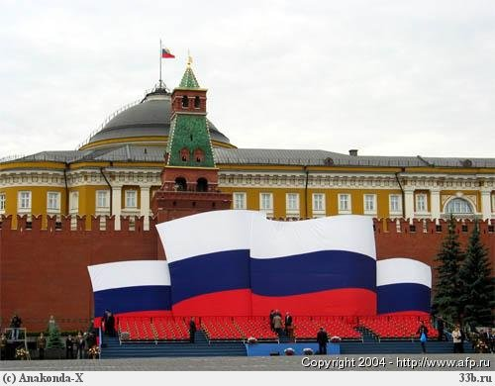
Нравственно – патриотическое воспитание дошкольников.

Slide 2
«Любовь к родному краю, родной
культуре, родной речи начинается
с малого – любви к своей семье, к
своему жилищу, к своему детскому
саду. Постепенно расширяясь, эта
любовь переходит в любовь к
родной стране, к ее истории,
прошлому и настоящему, ко всему
человечеству»
Д.С Лихачев

Slide 3
«ПАТРИОТИЗМ» - это «…преданность и любовь к своему Отечеству и своему народу» (С. И. Ожегов)
«ПАТРИОТИЗМ» - это «…не доблесть, не профессия, а естественное человеческое чувство» (Г. Бакланов)
«ПАТРИОТИЗМ» - это «…чувство ответственности перед обществом, чувство глубокой духовной привязанности к семье, дому, Родине, родной природе, толерантное отношение к другим людям (современный подход к понятию).

Slide 4
В проекте «Национальной доктрины образования в Российской Федерации»: «Система образования призвана обеспечить <…>» воспитание патриотов России, граждан правового демократического, социального государства, уважающих права и свободу личности, обладающих высокой нравственностью, историческую приемственность поколений, сохранение, распространение и развитие национальной культуры.

Slide 5
- Воспитывать стремление к познанию культурных традиций через творческую, познавательно-исследовательскую деятельность;
Воспитывать уважительное отношение к наследиям других народов;
Задачи
нравственно-
патриотического
воспитания
Воспитывать патриотизм, уважение к культурному прошлому России;
Воспитывать гражданско-патриотические чувства через изучение государственной символики России.
Формировать чувство любви к родному краю, своей малой родине на основе приобщения к родной природе, культуре и традициям;
Формировать представление о России как о родной стране; воспитывать любовь к Родине
Стимулировать детскую активность через национальные подвижные игры.

Slide 6
Система и последовательность работы по нравственно-патриотическому воспитанию
Семья
Детский сад
Родная улица
Права и обязанности
ребенка
Страна, столица, символика
Родной город

Slide 7
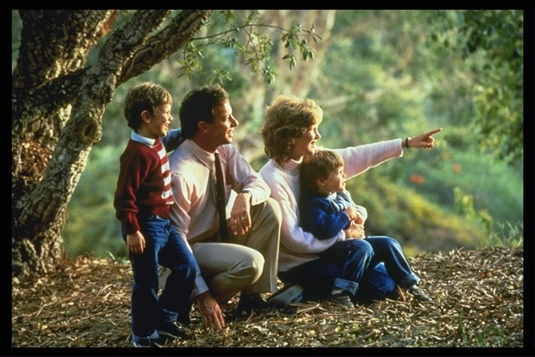
Моя семья,
как часть РОССИИ
Семья – поистине высокое творенье.
Она заслон
надёжный и причал.
Она даёт
призванье и рожденье.
Семья для всех – основа всех начал.

Slide 8
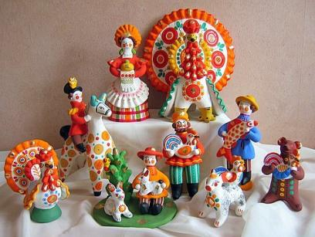
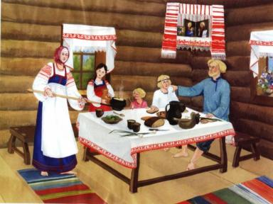
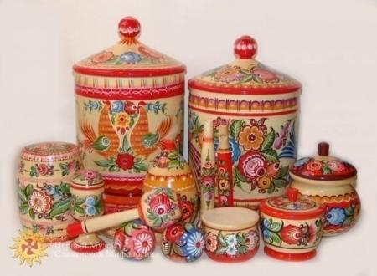
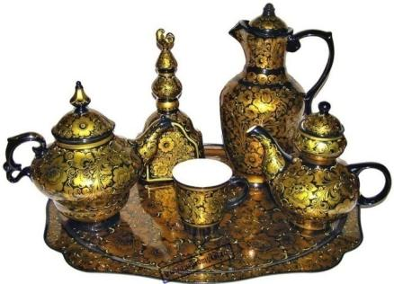
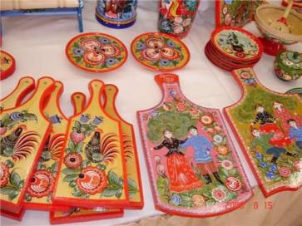
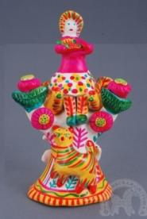
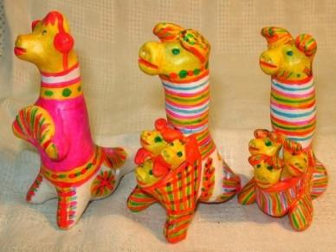
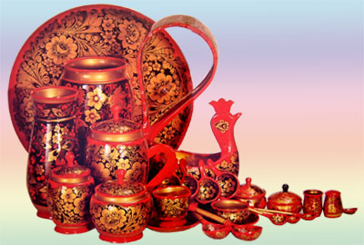
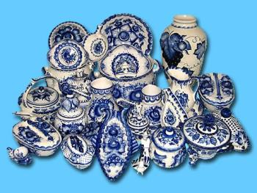
Знакомство с народно-прикладным искусством, литературой, устно- народным творчеством, играми

Slide 9
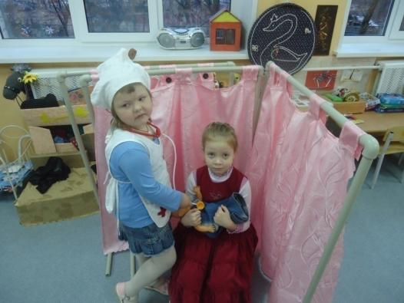
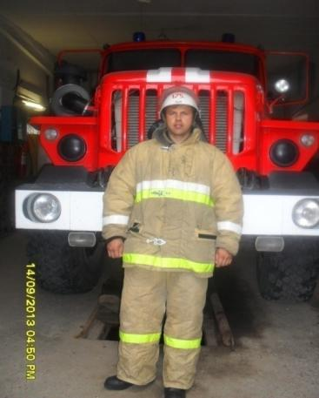
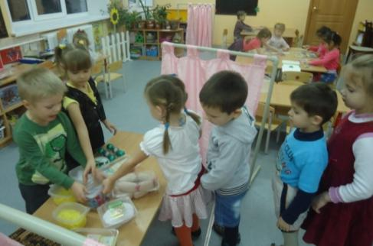
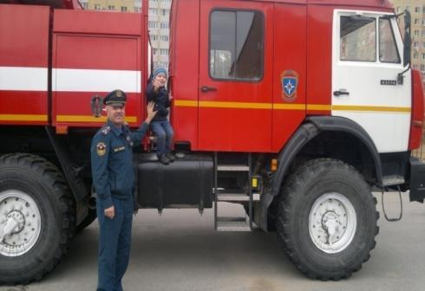
Знакомство с трудом взрослых и привлечение к труду

Slide 10
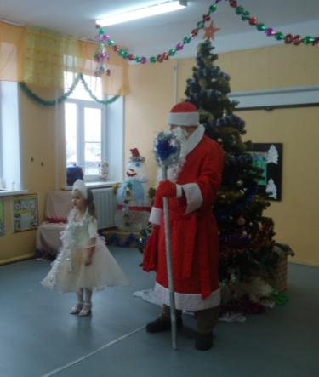
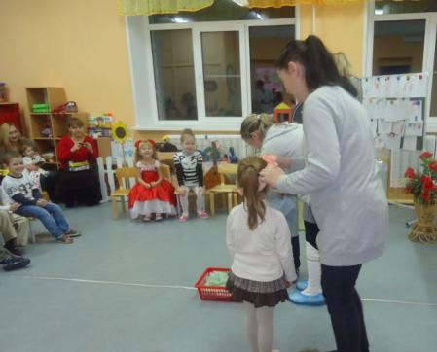
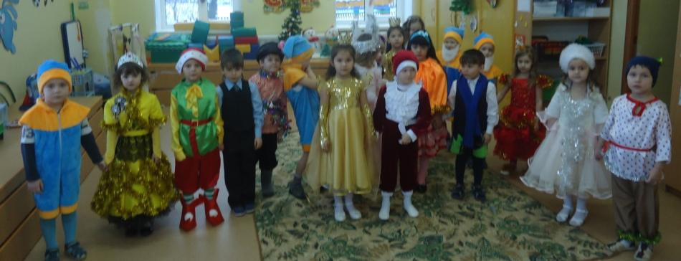
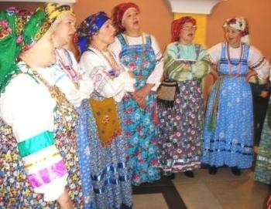
Духовные и культурные традиции

Slide 11
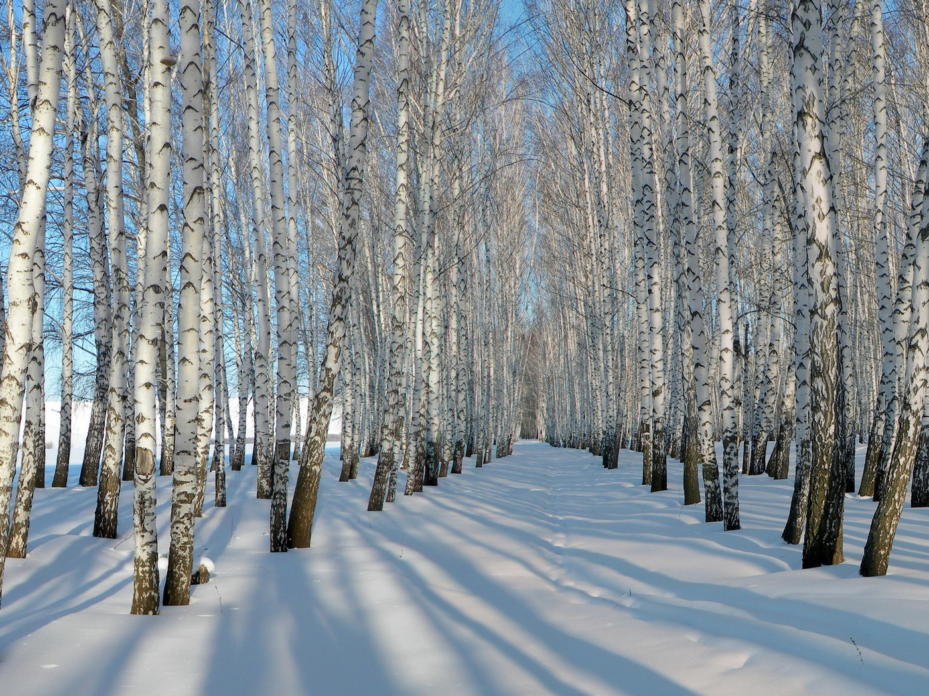
Моя малая Родина
Дети – будущее нашей Родины, им беречь и охранять ее просторы, ее красоты, ее богатства

Slide 12
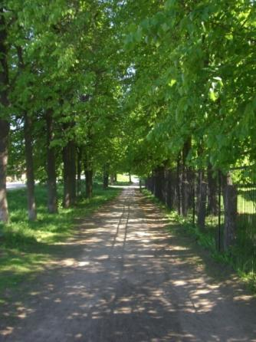
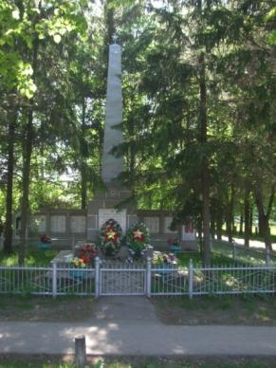
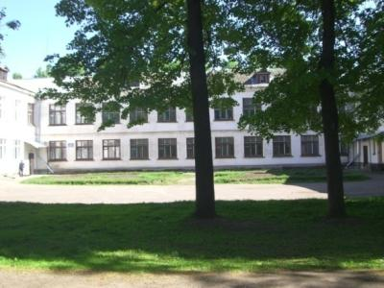
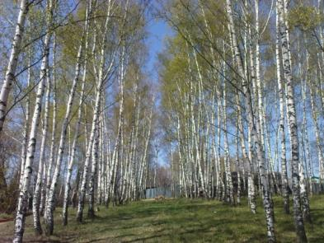
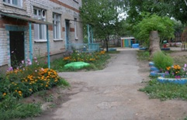
Моя малая Родина

Slide 13
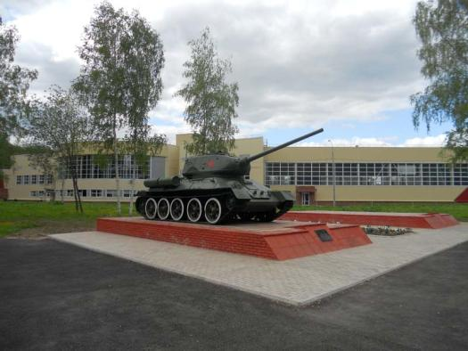
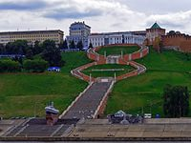
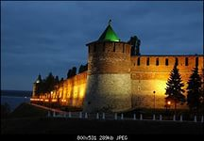
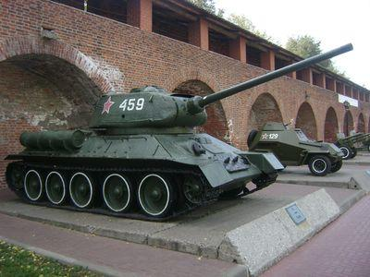

Slide 14
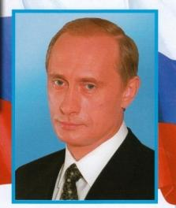
Государственная символика.

Slide 15
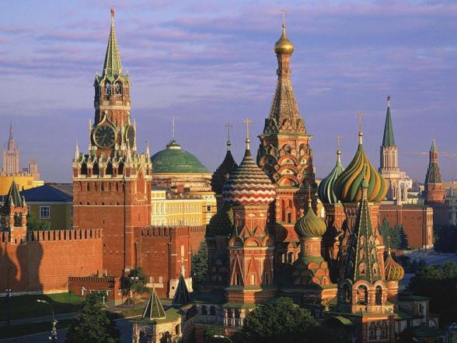
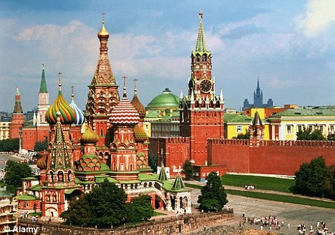
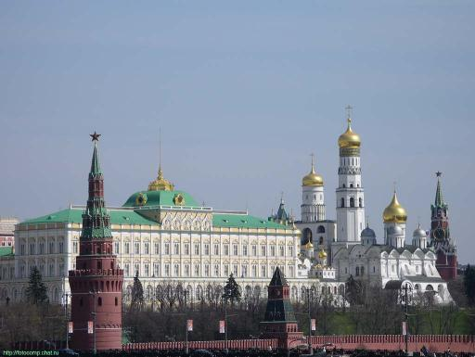
РОССИЯ.

Slide 16
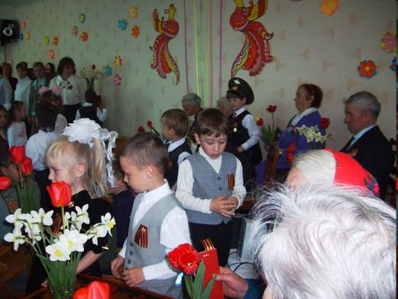
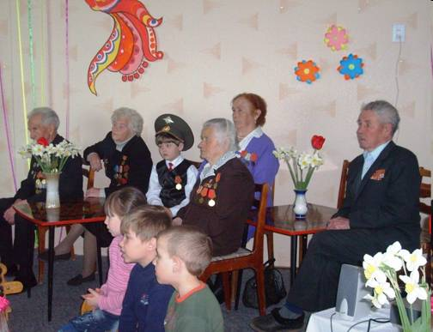
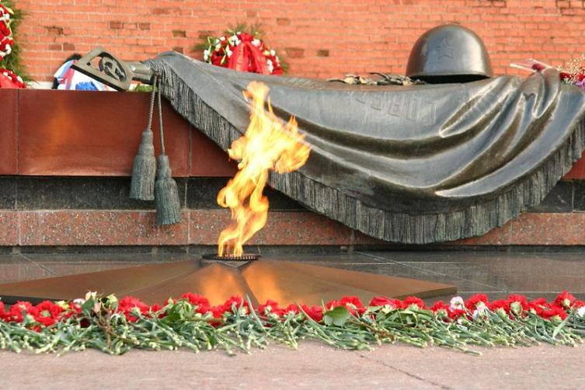
Знакомство с историческим прошлым России

Slide 17
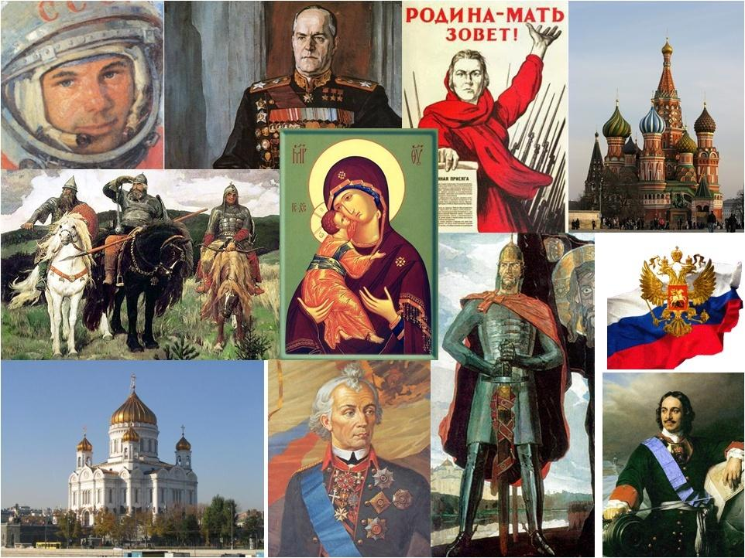

Slide 18
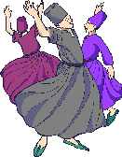
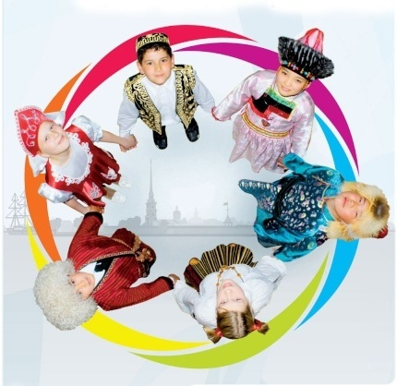
Живут в России разные У каждого народа
Народы с давних пор. Язык свой и наряд.
Одним – тайга по нраву, Один – черкеску носит,
Другим – степной простор. Другой надел халат.

Slide 19
Нашим детям есть чем гордиться!

